Slide 1
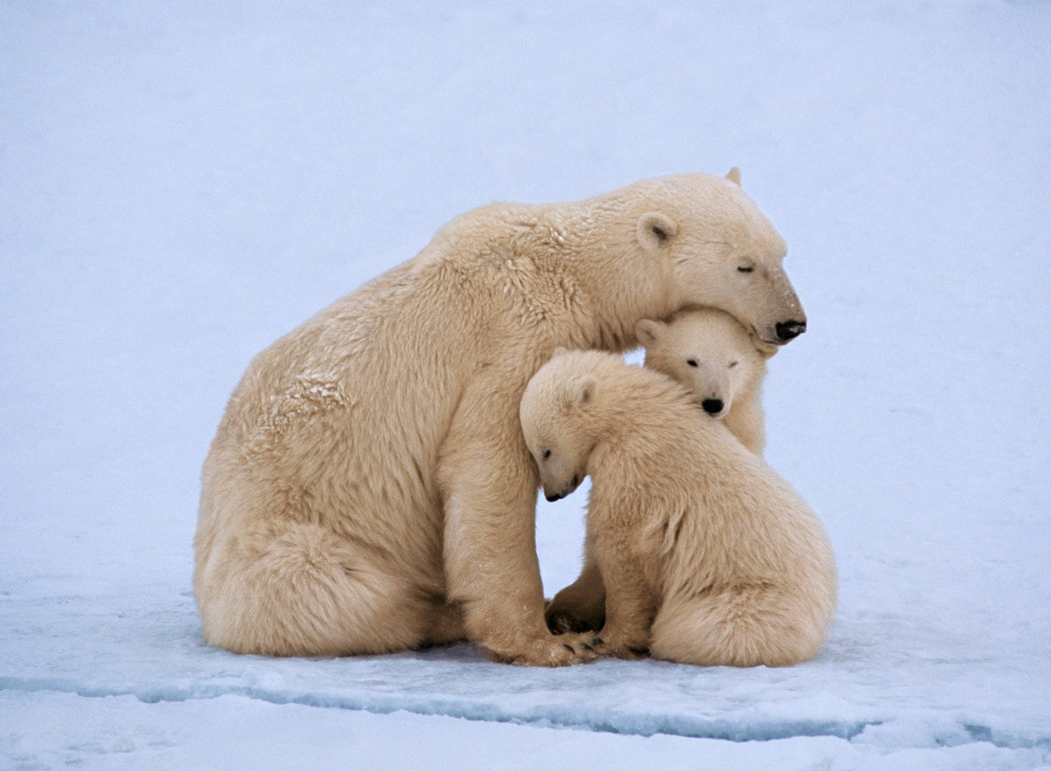
Barnas sang kort 2022-2023

Slide 2
Hode, skulder, kne og tå.
Hode, skulder, kne og tå,
kne og tå
Hode, skulder, kne og tå,
kne og tå
Øyne, ører, kinn å klappe på
Hode, skulder, kne og tå, kne og tå.
En vanlig kanin
Jeg er en vanlig kanin, en vanlig men uvanlig fin. Ørnene mine er lange og fine og vifter som ørene skal.
Jeg er en vanlig kanin, en vanlig men uvanlig fin, bakbeina mine er lange og fine og hopper som bakbeina skal.

Slide 3
Apekatt Marsj
En apekatt marsj, en apekatt marsj
her kommer en lystig gjeng.
Som henger i trærne
og vifter med tærne
og spiser bananer i fleng
AHO, AHO, AHO!
Seks små ender
Seks små ender kjenner jeg
Fem er smal og én er brei
Og den ene lille and med fjær på stjert (opprinnelig "strekk" isteden for "stjert")
Den kommanderer med et kvekk, kvekk, kvekk.
Et kvekk, kvekk, kvekk
Ned til stranda vil de dra
Med et vibbe vabbe, vibbe vabbe til og fra
Og den ene lille and med fjær på strekk
Den kommanderer med et kvekk, kvekk, kvekk.
Et kvekk, kvekk, kvekk

Slide 4
Bjørnen sover
Bjørnen sover,
bjørnen sover,
i sitt lune hi.
Den er ikke farlig,
bare man går varlig,
men man kan jo,
men man kan jo,
aldri være TRYGG!
Lille Hasse Hare
Lille hasse Hare har ei humle på sitt hode,
Lille hasse Hare har ei humle på sitt hode.
Lille Hasse hare har ei humle på sitt hode
og VIPS så var den vekk!
Bizzzzzzzz....
Lille hasse Hare har ei humle på sin nese,
Lille hasse Hare har ei humle på sin nese,
Lille Hasse hare har ei humle på sin nese,
og VIPS så var den vekk!
Bizzzzzzzz....
Lille hasse Hare har ei humle på sin munn, osv...

Slide 5
Lille Petter Edderkopp
Lille Petter Edderkopp han klatret på min hatt.
Så begynte det å regne og Petter ned han datt.
Så kom solen og skinte på min hatt.
Da ble det liv i Petter edderkopp som klatret på min hatt.
Hokus og pokus
Hokus og pokus, hei filiokus
Troll nedi esken sover du?
Nå skal vi trolle kaffi og bolle.
Hei filiokus kom frem
TJO HEI!!

Slide 6
Med krøllet hale og nese vis
Med krøllet hale og nesevis,
i bingen springer en gris.
I søla den ruller seg inn,
og tramper med alle de fire
små bena i maten sin,
du store min!
Og fysj, fysj`a meg
for en gris du er!
NØFF, NØFF
Ro, ro , ro din båt
Ro, ro, ro din båt
ta din åre fatt
Vuggende, vuggende
vuggende, vuggende
over Kattegat

